Slide 1
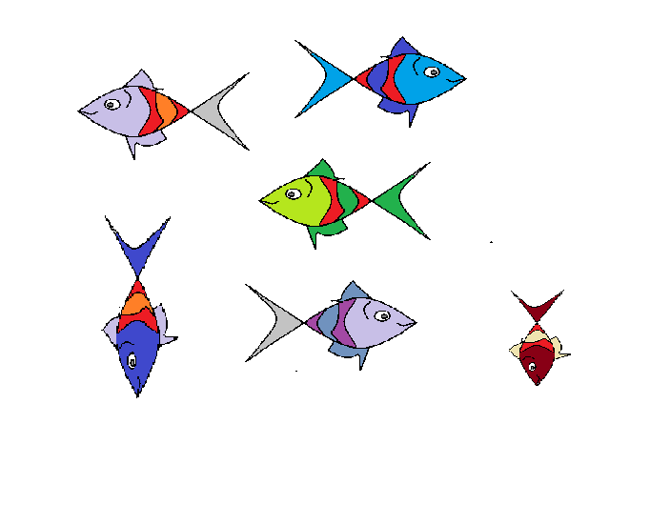
Bojanje
Kombiniranje crteža iz dviju datoteka

Slide 2
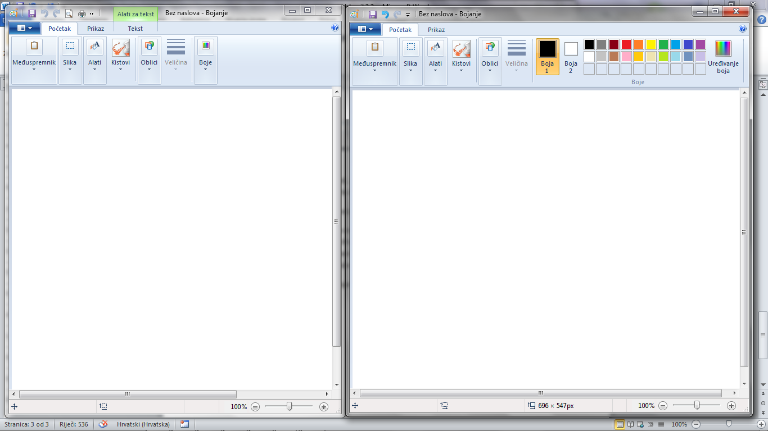
Prikazati ćemo postupak stvaranja crteža kombinirajući dijelove crteža iz dviju datoteka. Potrebno je otvoriti dva programa za bojanje i složiti ih jedan pored drugog.

Slide 3
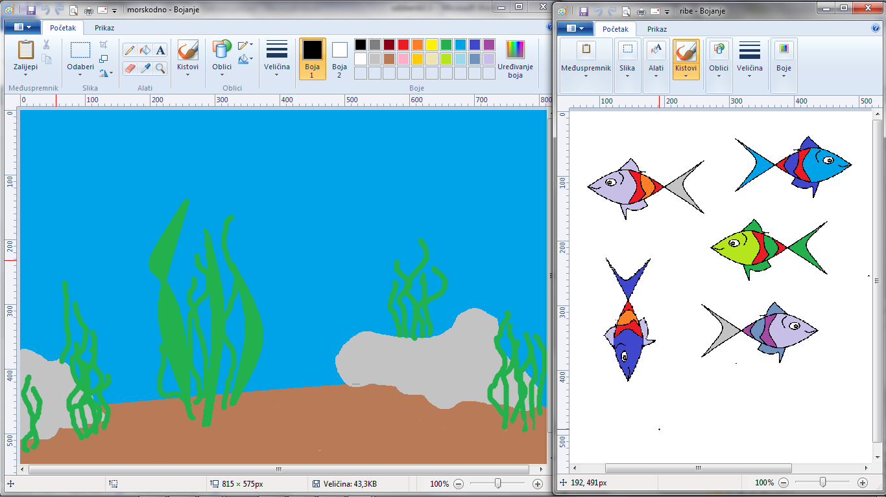
U svaki program za bojanje možemo sami nacrtati svoj crtež npr. morsko dno ili ribu ili možemo umetnuti gotove crteže pomoću naredbe Zalijepi iz u skupini Međuspremnik.

Slide 4
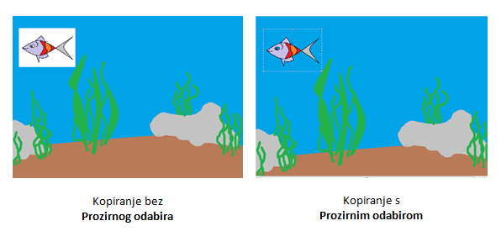
Prilikom kopiranja crteža iz jednog programa Bojanje u drugi potrebno je uključiti prozirni odabir ako želimo da se kopirani izrezak uklopi u novi crtež.

Slide 5
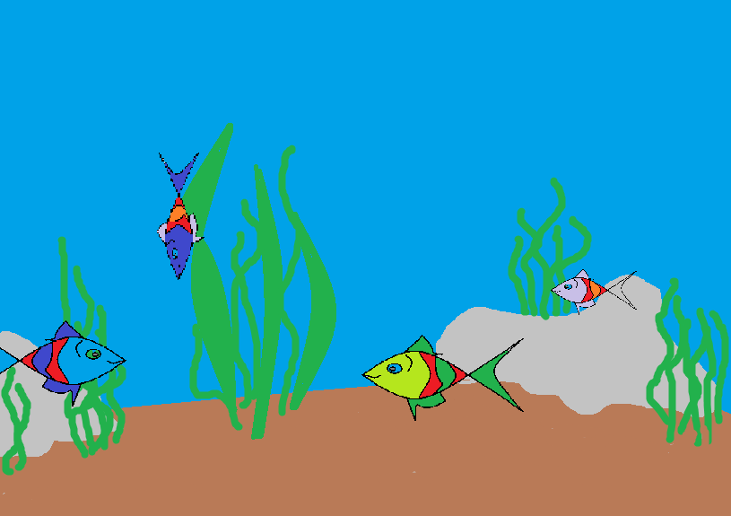
Kombiniranjem i uređivanjem gotovih crteža riba i morskog dna dobili smo slijedeću sliku.

